Slide 1
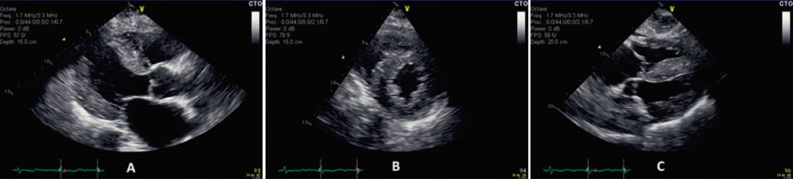
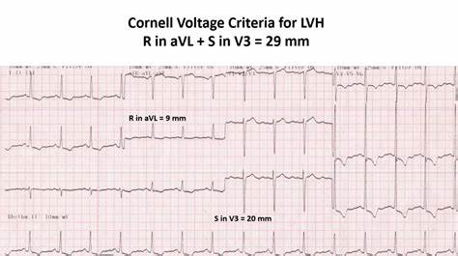
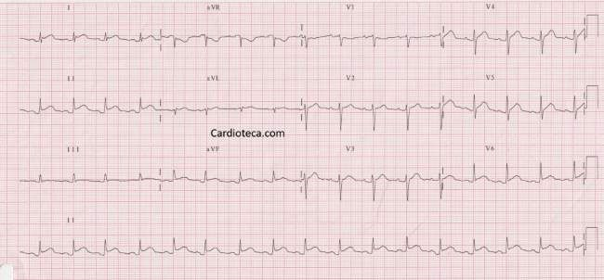


Évaluation de la fréquence et les facteurs associés a l'hypertrophie ventriculaire gauche électrique chez les diabétiques type2 : a propos de 420 cas F. BOUZI, W. BENCHENAFI , I. BAHARI ,BAROUDI.M,E. TEBTI , A. LOUNICI CHU Tlemcen, Laboratoire de recherche sur le diabète faculté de médecine Tlemcen
1/Introduction:
Hypertrophie ventriculaire gauche est un facteur de risque reconnu dans la survenue d'événements cardiovasculaires majeur. le but de notre travail est d'évaluer la fréquence et les facteurs associés à hypertrophie ventriculaire gauche électrique chez les diabétiques.
2/Materiels et Méthodes:
Etude transversale prospective incluant les patients adultes ayant un diabète type 2
HVG électrique est définie par les index suivants :Ravl>10mm ou Cornel voltage (RaVL +SV3)>20 mm chez la femme et 28 mm chez l'homme ou produits Cornel.QRS>2440 mm.ms ou d'index de Sokolow (SV1+RV5 ou Rv6) >a 38mm.
3/Resultats:
Nous avons colligé 420 patients dont 252 femmes et 188hommes avec âge moyen de 50ans. les antidiabétique était la metformine.(80%) et insuline(24 %) et les sulfamides ( 20%). ,(..45%) avaient une dyslipidémie, et (20%) étaient sous statines
HVG est retrouvée chez 46 patients (14%), hypertension artérielle est retrouvée chez 45% des cas . En analyse uni-variée. les facteurs associés à HVG sont le sexe Masculin et augmentation de Hba1c.
Conclusion:
HVG électrique est relativement fréquente chez les diabétiques particulièrement de type 2. ces données mettant en évidence le rôle de ECG en tand qu'examen de première intention pour l'identification précoce des lésions subclinique d'organes chez les patients diabétiques.

